Slide 1
Web Service Application
STMIK Widya Pratama Pekalongan

Slide 2
XML
eXtensible Markup Language
XML merupakan Bahasa markup seperti halnya HTML
XML didesain untuk menyimpan dan mengirim data
XML didesain untuk dapat mendeskripsikan dirinya sendiri (mudah dipahami)
XML direkomendasikan oleh W3C

Slide 3
Perbedaan XML dan HTML
XML dan HTML didesain dengan tujuan yang berbeda :
XML didesain untuk membawa data
HTML didesain untuk menampilkan data (bagaimana data tersebut tampil/dilihat)
Tag/perintah pada XML bukan merupakan tag standar seperti halnya tag HTML (<p>, <h1>, <table>, dsb.), pada XML, harus dedefinisikan sendiri baik tag maupun strukturnya.

Slide 4
Aturan Penulisan Dokumen XML
Prolog pada dokumen XML bersifat optional
Semua element pada XML HARUS mempunyai TAG Penutup
Tag XML bersifat Case Sensitive
Semua element pada XML HARUS disatukan (pembuka dan penutup) dengan BENAR
<p><i>WAJIB</i></p>
Nilai dari Atribut HARUS diapit tanda PETIK GANDA
Penggunaan special karakter HARUS menggunakan Entity Reference
<pesan>Usia < 30</pesan> ➔ <pesan>Usia &lt; 30</pesan>

Slide 5
Contoh 1 : Dokumen XML
<?xml version="1.0" encoding="UTF-8"?>
<penerbit>
<kode>P001</kode>
<nama>Gramedia</nama>
<alamat>Jakarta</alamat>
</penerbit>

Slide 6
Contoh 2 : Dokumen XML
<?xml version="1.0" encoding="UTF-8"?>
<datapenerbit>
<penerbit>
<kode>P001</kode>
<nama>Gramedia</nama>
<alamat>Jakarta</alamat>
</penerbit>
<penerbit>
<kode>P002</kode>
<nama>Andi</nama>
<alamat>Yogyakarta</alamat>
</penerbit>
</datapenerbit>

Slide 7
Struktur Pohon XML
<root>
<child>
<subchild>...</subchild>
</child>
</root>

Slide 8
LATIHAN 1
Membuat dokumen XML

Slide 9
Step 1
Buatlah sebuah dokumen XML seperti berikut ini :
<?xml version="1.0" encoding="UTF-8"?>
<penerbit>
<kode>P001</kode>
<nama>Andi Publisher</nama>
<alamat>Jalan Beo No. 38 – 40 Demangan Sleman</alamat>
<kota>Yogyakarta</kota>
</penerbit>
Simpan dengan nama penerbit.xml, di ws pada folder view coba jalankan dan amati.

Slide 10
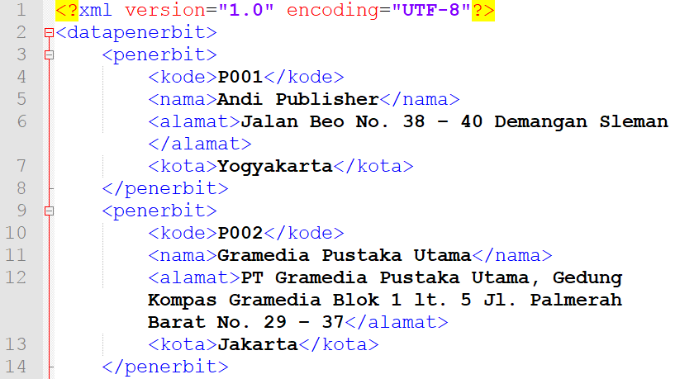
Step 2
Ubahlah dokumen penerbit.xml seperti berikut

Slide 11
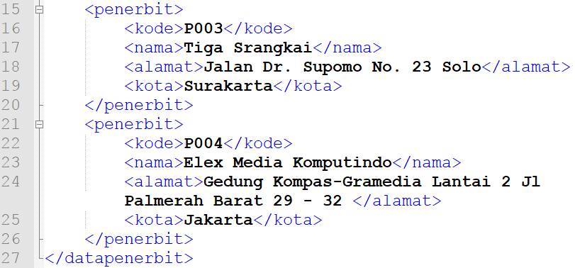

Slide 12
LATIHAN 2
Menampilkan dokumen XML menggunakan CodeIgniter

Slide 13
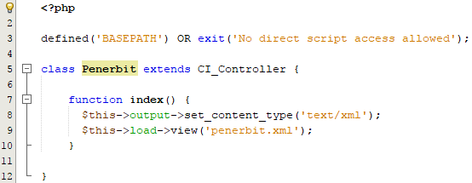
Step 1
Pada ws buatlah sebuah controller bernama Penerbit
Lalu buatlah function index() yang berisi script berikut

Slide 14
Step 2
Silakan jalankan ws dengan alamat url: http://localhost/ws/index.php/penerbit
Amati hasilnya dengan melihat langsung hasil yang terlihat pada browser maupun dengan view - source

Slide 15
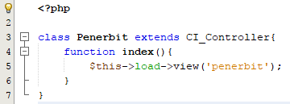
Step 3
Pada wsclient buatlah sebuah controller bernama Penerbit
Lalu buatlah function index() yang berisi script berikut:

Slide 16
Step 4
Masih pada wsclient buatlah sebuah view bernama penerbit dan ketiklah script html berikut:

Slide 17
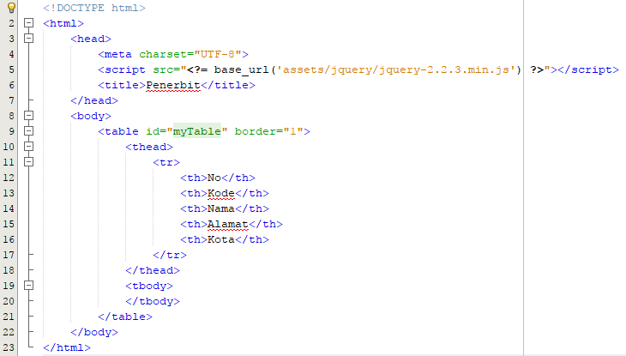

Slide 18
Step 5
Silakan jalankan wsclient dengan alamat url: http://localhost/wsclient/index.php/penerbit
Data yang ada di ws saat ini belum dapat tampil ke wsclient, nah sekarang dengan teknik AJAX kita akan mengambil data yang telah disediakan oleh ws agar dapat ditampilkan ke wsclient
Untuk melakukannya silakan sisipkan script javascript berikut tepat sebelum tag </body>

Slide 19
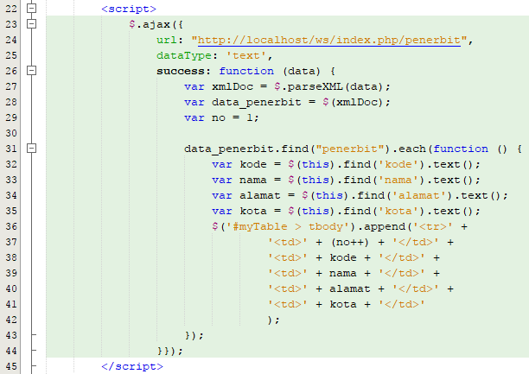

Slide 20
Step 6
Silakan amati yang baru saja Anda lakukan
Silakan diganti-ganti data yang ada di penerbit.xml pada ws (pada folder views) lalu silakan anda akses wsclient

